Slide 1
7° Básico Educación Matemática
Profesora Sandra Fuentes M.
E-mail: sandrafuentesm@gmail.com

Slide 2
Área del círculo

Slide 3
Pág. 139

Slide 4
Cuadernillo Pág. 76

Slide 5
Cuadernillo Pág. 76

Slide 6
Cuadernillo Pág. 76

Slide 7
Pág. 140

Slide 8
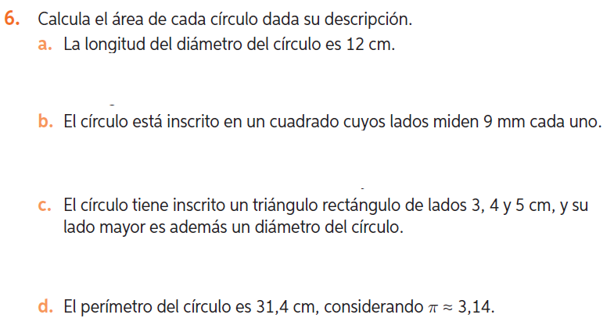
Pág. 140

Slide 9
Pág. 140

Slide 10
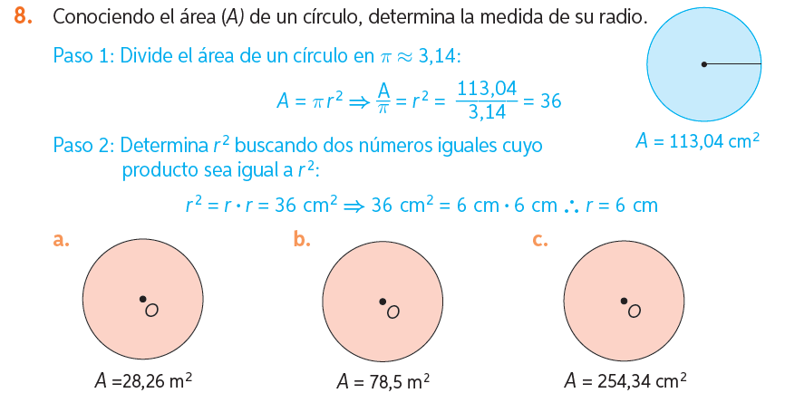
Pág. 141

Slide 11
Pág. 141

Slide 12
Pág. 141

Slide 13
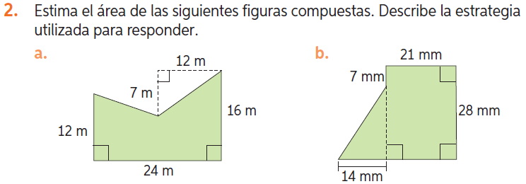
Pág. 143

Slide 14
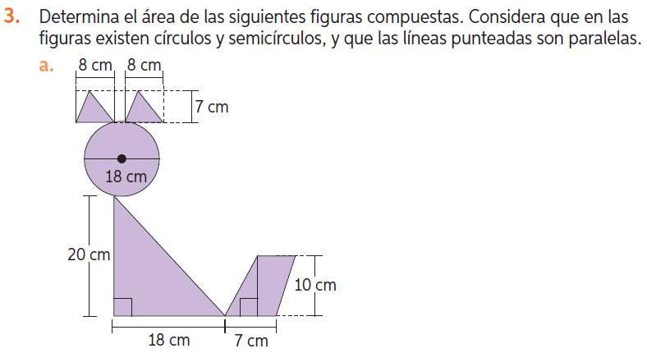
Pág. 143

Slide 15
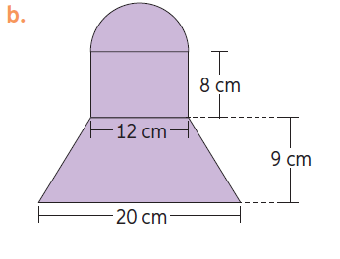

Slide 16
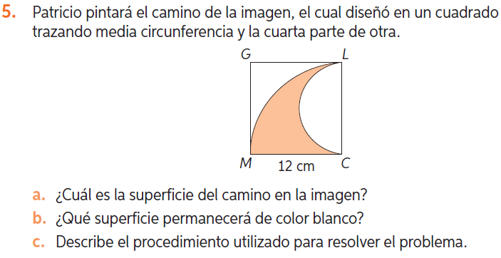
Pág. 144

Slide 17
Cuadernillo Pág. 77

Slide 18
Cuadernillo Pág. 77

Slide 19
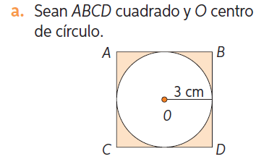
Cuadernillo Pág. 78

Slide 20
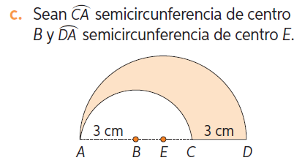

Slide 21
7° Básico Educación Matemática
Profesora Sandra Fuentes M.

